Slide 1


מטרות המחקר
בחינת השפעת התכנית
בחינת נקודות החוזק והחולשה של התכנית
השוואה לשנה שעברה
(מדידה ראשונית של תכניות הפיילוט)
כלי אינפורמטיבי לשותפים ולתורמים
Notes:
לבחון את מידת השפעת התכנית על התלמידים והמערכת הבית הספרית
לבחון מה היו נקודות החוזק והחולשה של התכנית השנה על מנת לאפשר הפקת לקחים ולמידה לשנים הבאות
לבחון האם התרחשה למידה, הפקת לקחים ושיפור במדדי ההערכה, בהשוואה לשנה שעברה (עבור בתי הספר שהשתתפו בתכנית גם בשנה שעברה).
לספק מדידה ראשונית של תכניות הפיילוט שהתחילו השנה בחלק מבתי הספר (מיכה רייסר ודורות). בפועל לא היה ניתן לייצר בסיס ידע משמעותי בתחום זה בעקבות אי מילוי של שאלוני ההערכה (מילאו רק מדריכי פיילוט כיתות ח' בתחילת שנה, התלמידים עצמם לא מילאו). כן הייתה מדידה בתחילה ובסיום במיכה רייסר שקיבלו זמן כפול לכל דיבר
להוות כלי אינפורמטיבי לשותפים ולתורמים בהווה ובעתיד

Slide 2
השפעת התכנית על התלמידים
השפיעה על מרבית התלמידים לפחות ברמה אחת:

Slide 3
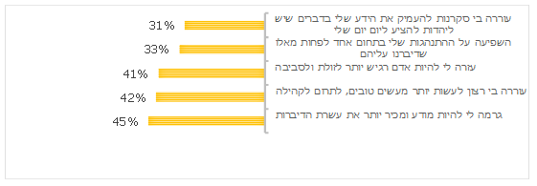
השפעת התכנית על התלמידים
מרבית התלמידים ייחסו את ההשפעה לרמה של ידע ומודעות ולרמת המוטיבציה לעשייה

Slide 4
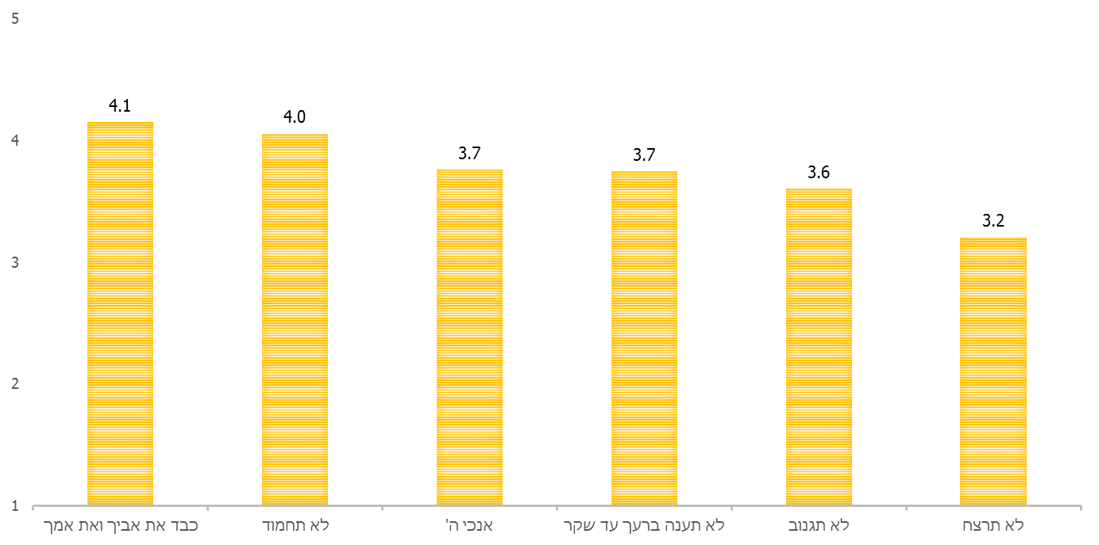
השפעה ברמת הידע - הבנה
הבנת הדיברות בכלל בתי הספר בסיום השנה:
Notes:
הבנה: מתוך ממצאי שאלון התלמידים, ניתן לראות כי בסוף השנה, רמת ההבנה של התלמידים את שש הדיברות עליהן נשאלו בשאלון הייתה בטווח העליון של סקאלת ההערכה (מעל 3 בסקאלה של 1-5). הדיברות אשר הובנו במידה הגבוהה ביותר על ידי התלמידים הינן "כבד את אביך ואת אימך", ו"לא תחמוד".

Slide 5
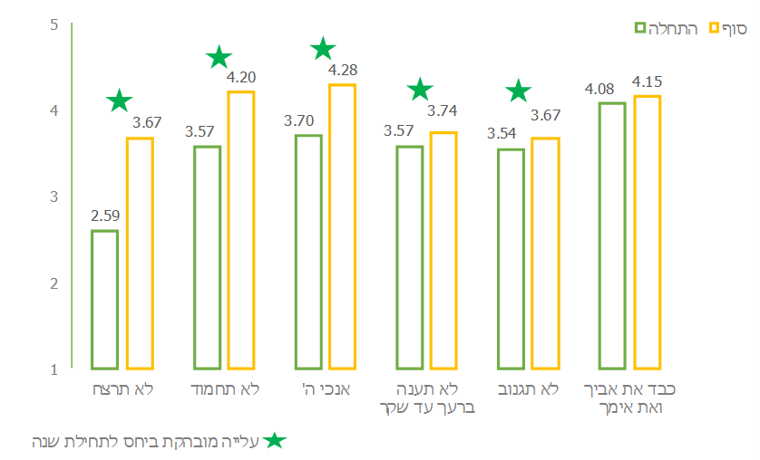
השפעה ברמת הידע - הבנה
עלייה בהבנת הדיברות
בהשוואה
לתחילת שנה,
בפרט ב"מיכה רייסר"
Notes:
בבתי הספר בהם התלמידים השיבו על השאלון בתחילת ובסיום שנה חלה עלייה בהבנת הדברות השונות בהשוואה לתחילת שנה, ובפרט ב'מיכה רייסר' בו הועברו יותר שעות לימוד של התכנית

Slide 6
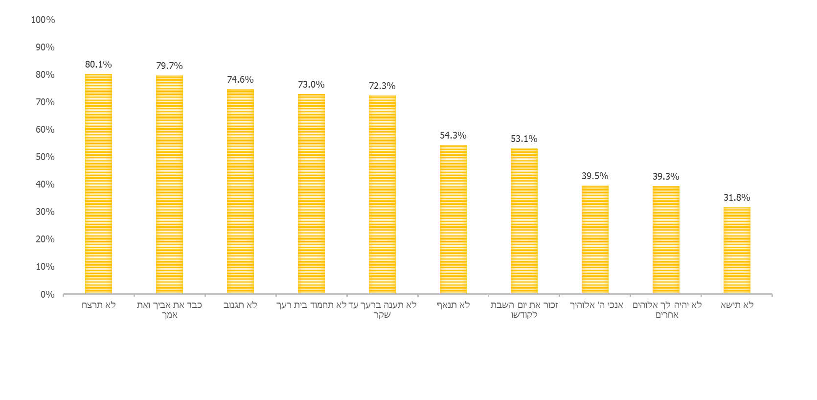
השפעה ברמת הידע - זכירת הדיברות
זכירת הדיברות בסיום השנה
Notes:
בתרשים הבא ניתן לראות שיעורי זכירת הדיברות השונות בסוף השנה, עם סיום התכנית.
ניתן לראות כי הדיברות אותן זכרו מרבית התלמידים היו "לא תרצח", "כבד את אביך ואת אימך", ו"לא תגנוב", ואילו הדיברות אותן זכרו יחסית שיעור נמוך של תלמידים היו "אנכי ה'", "לא יהיה לך אלוהים אחרים על פניי", ו"לא תישא".

Slide 7
השפעה ברמת הידע – זכירת הדיברות
זכירת הדיברות
בהשוואה לתחילת
השנה
Notes:
בוצעה השוואה של שיעורי זכירת הדיברות בקרב שלושת בתי ספר אשר מילאו את השאלון הן בתחילת השנה והן בסופה.
ניתן לראות כי עבור ארבע הדיברות ששיעורי הזכירה שלהן היו הגבוהים ביותר בסוף השנה (לא תרצח, כבד את אביך ואת אימך, לא תגנוב, לא תחמוד), לא חל שינוי משמעותי ביחס לתחילת השנה , והתלמידים זכרו אותן במידה גבוהה גם אז. עם זאת, באשר לשש הדיברות האחרות, ששיעורי הזכירה שלהן היו נמוכים יותר בסוף השנה, ניתן לראות שלמרות ששיעורי הזכירה שלהן נשארו נמוכים ביחס לדיברות האחרות, חלה עלייה משמעותית בשיעורי הזכירה שלהן בהשוואה לתחילת השנה.

Slide 8
השפעה ברמת הידע – הפנמה
הפנמת הדיברות בחידון יום השיא:
שיעורי המענה הנכון של התלמידים היו גבוהים משל ההורים
שיעורי המענה הנכון הגבוהים ביותר היו עבור הדברות "לא תגנוב" ו"לא תרצח".
שיעורי המענה הנכון הנמוכים ביותר היו עבור הדברות "אנכי ה'" ו"לא יהיה".
הפער שנמצא ב'מיכה רייסר' לטובת התלמידים היה גבוה יותר מביתר בתי הספר.
Notes:
שיעורי המענה הנכון של התלמידים היו גבוהים משל ההורים במעל ל - 70% מהשאלות.
שיעורי המענה הנכון הגבוהים ביותר היו עבור הדברות "לא תגנוב" ו"לא תרצח". שיעורי המענה הנכון הנמוכים ביותר היו עבור הדברות "אנכי ה'" ו"לא יהיה".
הפער שנמצא ב'מיכה רייסר' לטובת התלמידים היה גבוה יותר מביתר בתי הספר – גם פה ניתן להסביר זאת על ידי תרומת הזמן הכפול שקיבלו לידע שלהם
ההורים משמשים למעשה כקבוצת ביקורת במחקר זה, שכן הם לא עברו את התכנית וניתן לשער כי רמת הידע שלהם בנושא עשרת הדברות מתפלגת נורמלית ומייצגת את הידע הקיים באוכלוסיית הבוגרים החילונית בישראל (אשר צפויה להיות גבוהה יותר מרמת הידע של ילדים, ועל כן מהווה קבוצת ביקורת מחמירה). בהתאם לכך, ומתוך שיעורי ההשבה הנכונה הגבוהים של התלמידים בהשוואה להורים, ניתן לשער כי לתכנית הייתה השפעה על מידת ההפנמה של הדברות בקרב התלמידים

Slide 9
השפעה ברמת הידע – הפנמה
ההורים דיווחו על מודעות בינונית –גבוהה של ילדיהם (3.5) לתכנים של עשרת הדיברות
סגל בית הספר וסגל המדריכים חשים בטחון גבוה בכך שהתכנית השפיעה על התלמידים ברמת הידע שרכשו, כי התכנים שנלמדו הופנמו על ידם, וכי התלמידים פיתחו מודעות גבוהה יותר לנושא

Slide 10
השפעה ברמת הידע – הפנמה
"בחידון של האירוע שיא הם ידעו הכל, כל הכיתות. ניכר שהם הפנימו למדו, החכימו. אי אפשר להתעלם" (מורה)
"קודם כל גם ביום שיא שהיה לנו בסוף השנה שבו התלמידים היו צריכים להראות את הידע שרכשו במשך השנה הם הפגינו בקיאות רבה. אם הפגינו בקיאות כנראה שמשהו חלחל פנימה" (מנהלת)
"באופן קבוע מדי סיום העברת שיעור, 4-5 תלמידים ליוו אותי עד שער בית ספר, משתפים במחשבות ובשאלות בעקבות הנלמד ביחידה או ביחידה הקודמת" (מדריך)

Slide 11
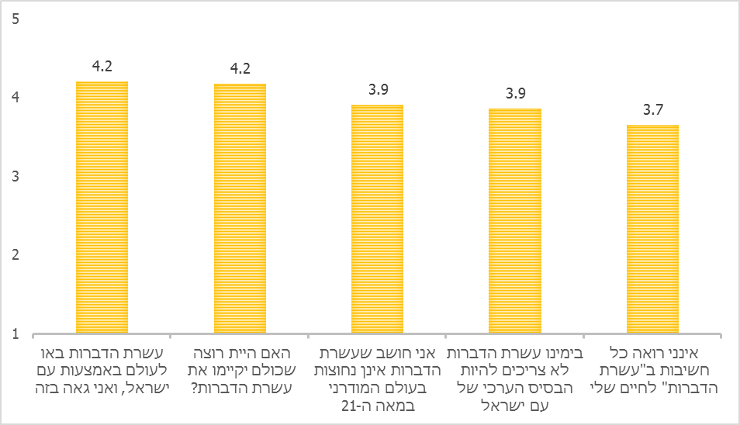
השפעה ברמת העמדות – שאלות ספציפיות
שאלות הבוחנות עמדות בסיום השנה:
Notes:
בסיום השנה - עמדות התלמידים כלפי עשרת הדיברות הינן חיוביות במידה גבוהה (ממוצע=3.95, ס.ת.=0.87).

Slide 12
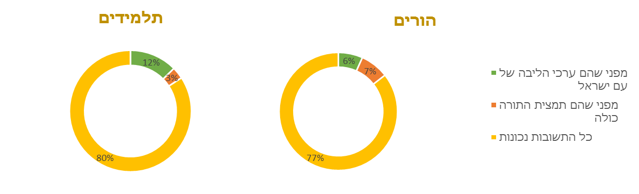
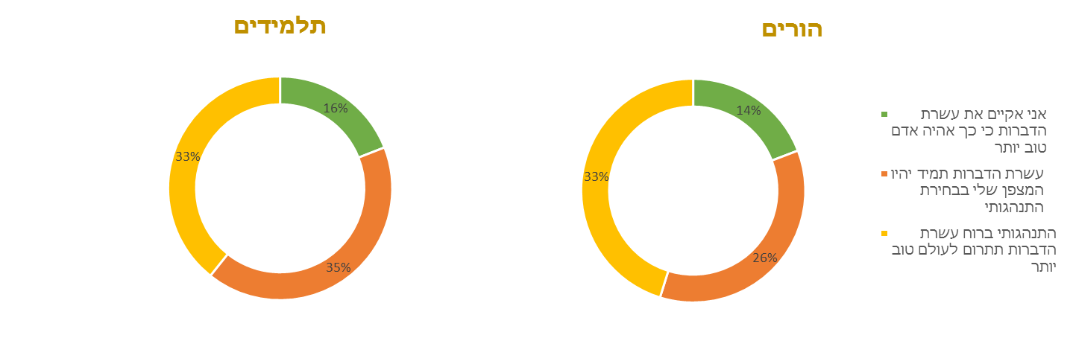
השפעה ברמת העמדות – השוואה להורים
חידון יום השיא – התלמידים הציגו עמדות חיוביות יותר כלפי עשרת הדברות בהשוואה להורים
Notes:
מקור נוסף ממנו ניתן ללמוד על עמדות התלמידים הינו חידון יום השיא, בו נמדדו עמדותיהם של התלמידים ושל הוריהם כלפי עשרת הדיברות. התרשים הבא מציג את התפלגות המענה של התלמידים ושל הוריהם לפריט "מדוע עשרת הדיברות חשובים?". ניתן לראות כי יותר תלמידים מהורים בחרו בתשובה "כל התשובות נכונות", המביעה את החשיבות הגבוהה ביותר.
לא חושבו מובהקויות מכיוון שלא התקבלו הנתונים הגולמיים אלא שיעורי המענה הנכון באחוזים

Slide 13
השפעה ברמת ההתנהגות -סגל
מראיונות העומק עם סגל בית הספר והמדריכים עולה כי קיים קושי לעמוד על קיומו של שינוי התנהגותי כתוצאה מהתכנית
מרבית המרואיינים סברו כי יהיה קל יותר להעריך השפעה מסוג זה ממרחק של זמן.
"תראי, אנחנו עוסקים בערכים ובחינוך זה לא שרואים את התוצאות מהרגע להרגע זה עוד טיפה ועוד טיפה. זו המחויבות שלנו כאנשי חינוך ומאוד קשה לכמת אותה " (מנהלת)
Notes:
מראיונות העומק עם סגל בית הספר והמדריכים עולה כי קיים קושי לעמוד על קיומו של שינוי התנהגותי כתוצאה מהתכנית, הן בשל הקושי לבודד את השפעת התכנית אל מול גורמים אחרים המשפיעים על התנהגות התלמידים, והן בשל קושי להבחין ולכמת תוצאות של תהליכים חינוכיים מסוג זה. מרבית המרואיינים סברו כי יהיה קל יותר להעריך השפעה מסוג זה ממרחק של זמן.

Slide 14

עמדות כלפי התכנית – תפיסת החשיבות
מרבית התלמידים דיווחו כי ימליצו לחבר להשתתף בתכנית
ממוצע עמדות ההורים כלפי עשרת הדברות הנו גבוה (4.4)
מספר מקרים נקודתיים של התנגדות הורים לתכנית
שביעות רצון גבוהה בקרב סגל בית הספר, התופס את התכנית כחשובה, מבורכת, ומוערכת
Notes:
מרבית התלמידים דיווחו כי ימליצו לחבר להשתתף בתכנית
ממוצע עמדות ההורים כלפי עשרת הדברות הנו גבוה (4.4)
מספר מקרים נקודתיים של התנגדות הורים לתכנית מחשש להחזרה בתשובה
מראיונות העומק עם סגל בית הספר, עולה תמונה של שביעות רצון גבוהה ושל תפיסת התכנית כחשובה, מבורכת, ומוערכת

Slide 15
עמדות כלפי התכנית – תפיסת החשיבות
תלמידים
באיזו מידה היית ממליץ לחבר שעולה השנה לכיתה ז' לקחת חלק בתכנית?
Notes:
מרבית התלמידים דיווחו כי ה ימליצו על התכנית לחבר, דבר המעיד על שביעות רצון גבוהה מהתכנית

Slide 16

עמדות כלפי התכנית – תפיסת החשיבות
הורים
התרשמות חיובית מהתכנית:
  "פרויקט חשוב מאוד שכדאי להטמיעו בבתי ספר אחרים"
  "התכנית מצוינת"
  "אני שמחה מאוד שמלמדים בבית הספר את עשרת הדברות"
  "התכנית מצוינת ונותנת ערכים"
  "יישר כוח, המשיכו כך"
מספר מקרים נקודתיים של התנגדות הורים לתכנית מחשש להחזרה בתשובה.
Notes:
במסגרת השאלון נתבקשו ההורים לכתוב מספר מילים על התרשמותם הכללית מלימוד עשרת הדברות בבית הספר ומהשפעתו על ילדם, הנושא המרכזי ביותר שעלה היה שביעות רצון גבוהה, כאשר הורים אלה הביעו התרשמות חיובית מהתכנית, תיארו אותה כחשובה, הביעו הערכה והכרת תודה, ואף רצון בהרחבת התכנית.

Slide 17
עמדות כלפי התכנית – תפיסת החשיבות
סגל בית הספר
"התכנית אצלנו עברה בהצלחה מרובה. עד כמה שהבנתי אנחנו ממשיכים בשנה הבאה גם בכיתה ז' עם התכנית. תגובות נלהבות, היה שיתוף פעולה, הילדים למדו לשוחח על דיבר זה או אחר, לתת דוגמאות מהעולם שלהם, מהסביבה שלהם. בפי כל המחנכים היו רק שבחים" (מורה)
משרד החינוך צריך להכניס בצורה מסודרת את התכנית דרך שיעורי תרבות ישראל לבתי הספר כדי שזה היה משהו מאד מובנה ומסודר" (מנהלת)
Notes:
גם מתוך ראיונות העומק עם סגל בית הספר, עולה תמונה של שביעות רצון גבוהה ושל תפיסת התכנית כחשובה, מבורכת, ומוערכת

Slide 18
עמדות כלפי התכנית – נימוקים לחשיבותה
תכנית ערכית המנחילה ערכים אוניברסאליים
  "תכנית ערכית... כל תכנית ערכית מבחינתי היא מבורכת... לתת את האספקט הערכי להראות שעשרת הדיברות הם בעצם משהו אוניברסלי ולא בהכרח פר דת" (מורה)
תכנית ערכית – יהודית
  " חשוב ביותר לחזק בימינו את הקשר שלנו לעשרת הדיברות, לציונות, לזהות היהודית" (הורה)
Notes:
במסגרת ראיונות העומק עלו התייחסויות ונימוקים שונים לחשיבות התכנית. להלן הנימוקים המרכזיים שעלו בהקשר זה.
מרבית ההתייחסויות הביעו הערכה לתכנית בשל היותה תכנית העוסקת בערכים באופן כללי, או בשל העובדה שהערכים שמועברים בה הינם ערכים החשובים ברמה האוניברסאלית.
התייחסויות אחרות הביעו הערכה לתכנית בשל היותה תכנית העוסקת דווקא בערכים שמקורם ביהדות, ומחברים את התלמידים למורשת היהודית.

Slide 19
עמדות כלפי התכנית – תפיסת מטרותיה
תלמידים - המטרות של העברת ערכי עשרת הדברות, הגברת המודעות לעשרת הדברות וחיזוק החיבור של בני הנוער למורשת וליהדות הוערכו במידה הגבוהה ביותר
סגל בית הספר – המטרות הנתפסות הן: (1) הנגשת עשרת הדיברות לתלמידים (2) חיבור התלמידים למורשת ולערכי היהדות
מדריכים- לא רק הנחלת ערכי עשרת הדיברות לתלמידים, אלא הפנמת הזהות היהודית שלהם, או הרחקה מהדרדרות מוסרית הקיימת בתרבות של היום.
Notes:
מדריכים- בדבריהם של חלק מהמדריכים עולה המסר כי המטרה המרכזית של התכנית היא לא רק הנחלת ערכי עשרת הדיברות לתלמידים, אלא מעבר לכך - יצירת חיבור בין הילדים ליהדות והפנמת והזהות היהודית שלהם, או הרחקה מהדרדרות מוסרית הקיימת בתרבות של היום.

Slide 20
עמדות כלפי התכנית – תפיסת מטרותיה
סגל בית הספר
הנגשת עשרת הדיברות לתלמידים:
  "המטרה שלה כפי שאני הבנתי זה להנגיש את עשרת הדיברות לחיי היומיום של התלמידים. למצוא את הקשר בין עשרת הדיברות לבין התנהגות התלמידים" (מורה)
חיבור התלמידים למורשת ולערכי היהדות:
  "כמו כל התוכניות של "אל עמי", מדובר בתכנית שאמורה להקנות ערך דתי יהודי לעולם של בני הנוער" (מורה)
Notes:
מרבית המורות והמנהלות תיארו את מטרת התכנית כהנגשת עשרת הדיברות לתלמידים, וחיבור הערכים שבבסיסן לחיי היום יום שלהם.
היו מספר התייחסויות אשר המחישו תפיסה רחבה יותר של מטרת התכנית, כחיבור התלמידים למורשת ולערכי היהדות באופן כללי.

Slide 21
עמדות כלפי התכנית – ייחודיות וחוזקות
סגל בית הספר רואה בתכנית כייחודית ובעלת ערך מוסף:
  תכנית המחוברת לחייהם האישיים של התלמידים
  תכנית מגוונת מבחינת מתודולוגיות
  תכנית המשכית ותהליכית
Notes:
סגל בית הספר רואה בתכנית כייחודית ובעלת ערך מוסף. הנימוקים לכך הם: תכנית המחוברת לעולמם של התלמידים, מתודות העברה מגוונות וחדשניות, תכנית מרובת מפגשים – המשכית ותהליכית.

Slide 22
תכני התכנית ואופן העברתם - המפגשים
קיימת שביעות רצון בקרב סגל בית הספר ומדריכי התכנית ממספר המפגשים בתכנית ומהזמן המוקצה לכל מפגש.
קיים שיתוף פעולה גבוה של התלמידים במסגרת המפגשים, אשר מושפע מ:
    בעיות משמעת
    יכולת ההדרכה של המדריך
    תכנון מקדים של המדריך את המפגש
Notes:
מתוך ראיונות העומק שבוצעו עם מדריכי התכנית וסגל בית הספר עולה כי קיימת שביעות רצון ממספר המפגשים בתכנית ומהזמן המוקצה לכל מפגש (45 דקות לדיבר). עם זאת, המדריכים ציינו כי ייתכן ורק לגבי דיברות ספציפיות כדאי לחשוב על הארכה או פיצול לשני שיעורים. מחנכות בבית ספר אחד (אבני החושן) סברו כי יש להאריך את משך המפגשים לשעה.
הן המדריכים והן סגל בית הספר תיארו שיתוף פעולה גבוה של התלמידים במסגרת המפגשים. מהראיונות עולה כי מידת שיתוף הפעולה בכיתה היא פועל יוצא של מספר גורמים:
✶ בעיות משמעת – נוכחות המחנכת משמעותית יותר בשמירה על המשמעת בהשוואה למורה מקצועית.
✶ יכולת ההדרכה של המדריך – יכולת המדריך 'ללכוד' את הקהל באמצעות מתודות הדרכה מתאימות.
✶ תכנון מקדים של המדריך את המפגש.

Slide 23
תכני התכנית ואופן העברתם- ההדרכה
מהראיונות עם סגל בית הספר עולה כי שביעות הרצון מהמדריכים הנה גבוהה מאוד וכי הם נתפסים כמקצועיים
שני שליש מהתלמידים העריכו את אופן ההדרכה בתכנית כמעניין במידה רבה – רבה מאוד
התלמידים העריכו את התכנית כמעניינת וחדשנית במידה בינונית – גבוהה
Notes:
מהראיונות עם סגל בית הספר עולה כי שביעות הרצון מהמדריכים הנה גבוהה מאוד וכי הם נתפסים כמקצועיים. גם הסגל וגם המדריכים עצמם העידו כי מקצועיותו של המדריך והחיבור של התלמידים אליו הנם גורמים ראשונים במעלה להצלחת התכנית. מספר נשות סגל דיווחו על מדריכים שהיו בעיניהן פחות טובים – בהיבטים של אחריות, יצירת עניין בתלמידים, יכולת לשמור על משמעת בכיתה.

Slide 24
תכני התכנית ואופן העברתם – ההדרכה
לשימור | לשיפור
תכנים המותאמים לקהל היעד | שילוב אלמנטים חווייתיים נוספים
תכנים מובנים ומאורגנים | מבנה שיעורים קבוע ומונוטוני
שימוש במדיה לצורך העברת מסרים | היעדר אמצעי לתיעוד הידע והתובנות מהשיעורים
עריכת דיונים מעוררי מחשבה

Slide 25
תכני התכנית ואופן העברתם – יום השיא
שביעות הרצון מיום השיא בקרב התלמידים הייתה בינונית-גבוהה
שביעות הרצון מיום השיא בקרב ההורים הייתה גבוהה –גבוהה מאוד
מעל שני שליש מההורים דיווחו כי אירוע השיא עורר בהם רצון להעמיק את הידע בערכי הליבה של עשרת הדברות

Slide 26
ההדרכה בתכנית – הכשרת המדריכים
נקודות חוזק | נקודות לשיפור
למידת עמיתים | כלים ומתודולוגיות הדרכה
אינטראקציה בין מדריכים
סגל ההכשרה | תחושת מסוגלות והכנה ל"שטח"
יצירת תחושת מוטיבציה ושייכות
Notes:
מתוך שאלון המדריכים

Slide 27
ההדרכה בתכנית – so what?
קיימת שביעות רצון מהכשרת המדריכים, והיא נתפסת כחשובה וכמעמיקה את הידע בנושאי המערכים
נדרשים תכנים נוספים של מתודולוגיות הדרכה והתמודדות עם התנגדויות
עולה הצורך לבנות תכנית התפתחות וקידום למדריכים בתכנית, על מנת למנוע תחושות שחיקה ומיצוי

Slide 28
הצעות להגברת השפעת התכנית
הרחבת התכנית אל מחוץ לגבולות 'עשרת'
  פעילויות המשך בבית הספר
  עשייה חברתית
  המשכיות במרחב האינטרנטי
  רתימת ההורים
הרחבת התכנית במסגרת 'עשרת'
  המשכיות התכנית לאורך שנות החטיבה
הרחבת השימוש במתודות המפעילות את התלמידים

